Slide 1
Monoxide Scale out Blockchains with Asynchronous Consensus Zones(NSDI’2019)
使用異步共識組拓展區塊鏈
資工四甲 丁柏瑋 @ 2023/06/01

Slide 2
簡介
目的 : 解決 Bitcoin 吞吐量問題，提高TPS並確保安全
1. 異步共識區域 : 對區塊進行分片形成Zone，相互獨立
2. 跨區域的原子性 : Eventual Atomicity概念，確保跨區交易的原子性。
3. 諸葛連弩(Chu-ko-nu Mining) : 防止算力攻擊並提高算力
1200台虛擬機&ERC20支付歷史數據 :
比比特幣和以太網絡的吞吐量提高1000倍，容量提高2000倍。
Notes:
歡迎各位，我們將探討的報告主題是一篇名為「Monoxide: Scale out Blockchains with Asynchronous Consensus Zones」的論文。簡單來說，這篇論文關注的核心問題是現有的區塊鍊網路，如比特幣和以太坊，由於每個節點需要獨立復制、認證和存儲所有的交易數據，導致大量的網路資源、計算資源和存儲資源的消耗。然而，這樣的高投入並未得到高產出，反而使得整個區塊鍊網路的TPS（每秒交易數量）變得相對較低。
為了解決這個問題，作者提出了三個主要的解決方案：
將區塊鍊網路劃分成多個獨立並且並行的 Zone，這些 Zone 可以獨立進行挖礦操作。
高效處理跨越不同 Zone 的交易，包括在同一 Zone 內部的交易以及跨 Zone 的交易，稱為Relay Transaction或Relay TX。
使用了一種稱為 "Chu-ko-nu Ming" 的挖礦方式，來解決因分解區塊鍊成多個 Zone 而產生的挖礦算力稀釋問題。這種方式允許一個礦工可以同時對多個 Zone 進行挖礦。
在接下來的報告中，我們將深入探討這篇論文的每個貢獻點，以及作者是如何具體解決上述問題的。希望大家能從這次報告中獲得新的知識和洞見。

Slide 3
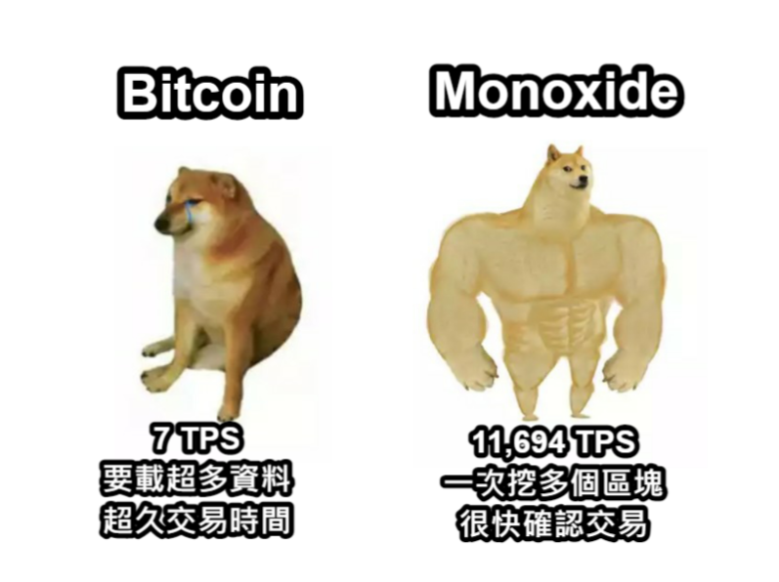
傳統區塊鏈問題
TPS : 區塊被按序創建，需要足夠的傳播時間導致低TPS。
擴展性：每個節點需要複製整個網絡的通信、存儲和狀態。
未來需求：不可擴展的區塊鏈系統，以便支援未來應用。

Slide 4
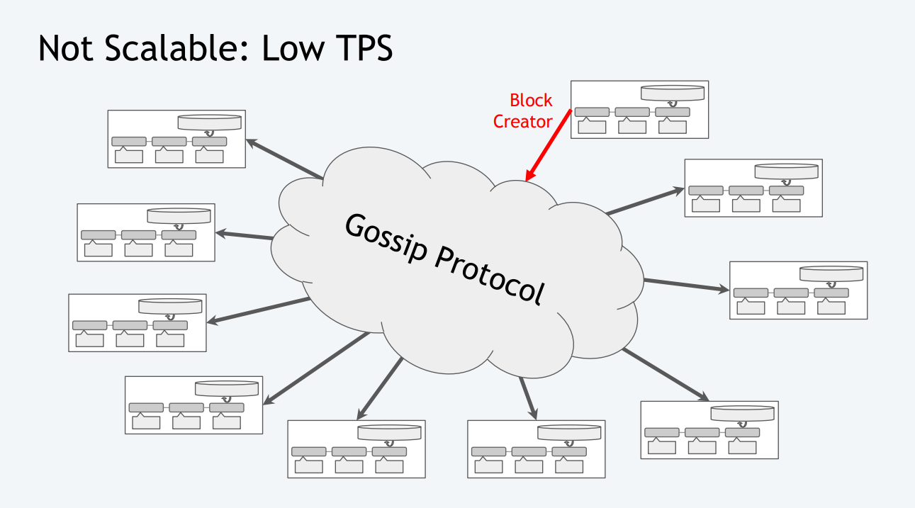

Slide 5
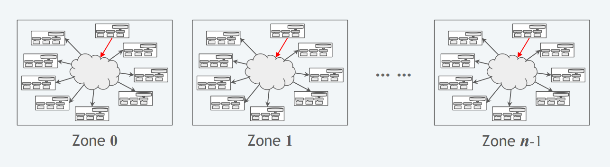

Slide 6
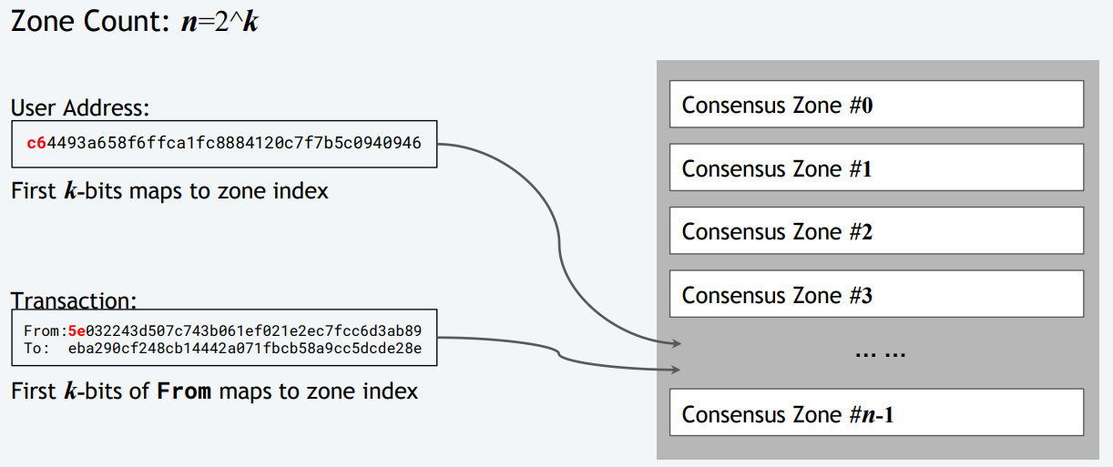

Asynchronous Consensus Zones
將原本區塊劃分為N個區塊，其中計算用戶所屬區塊公式 : $n=2^{k}$ ， k為用戶位址前 k bit

Slide 7

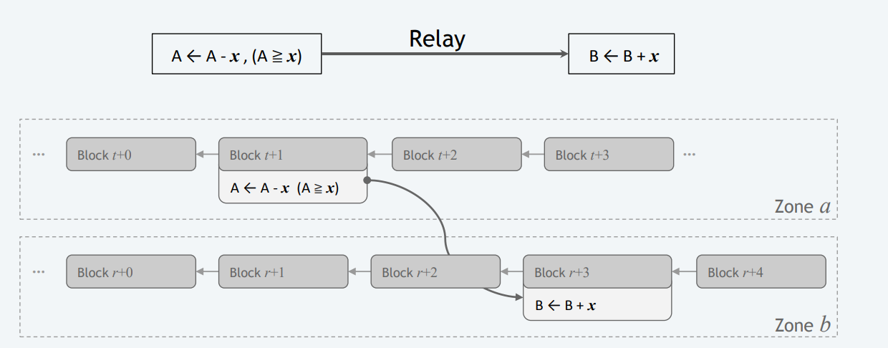
跨組交易
不同區域的交易可以在各自的區域內獨立處理(2PC)，保證交易原子性

Slide 8
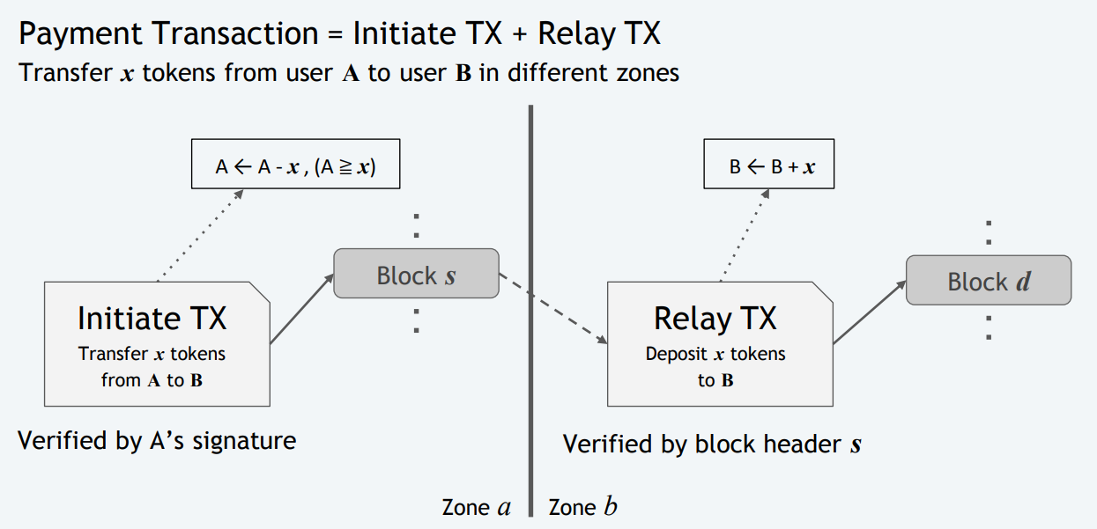
Relay Transaction(Relay TX)

Slide 9
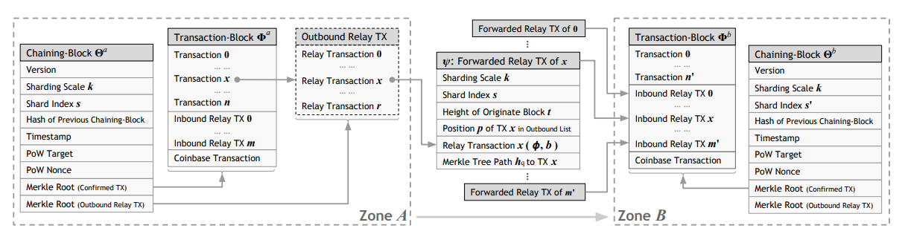
2
4
5
1
3
1 : Zone本身區塊鏈
2 : Zone交易資料
3 : Inbound Relay TX (其他人轉來的)
4 : Outbound Relay TX (轉給別人的)
5 : Relay TX

Slide 10
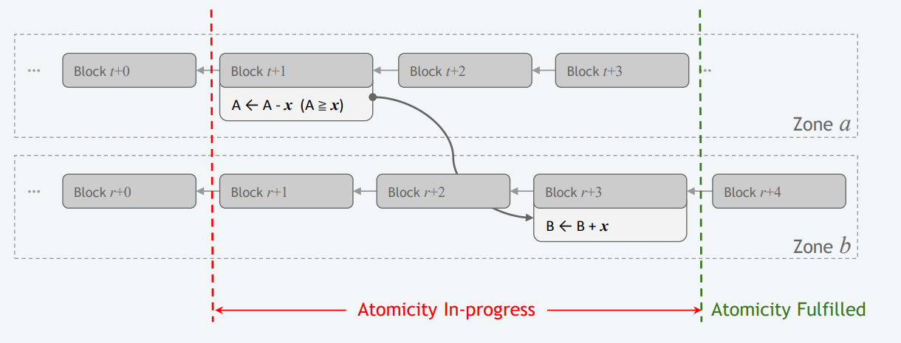
Eventual Atomicity
How?

Slide 11
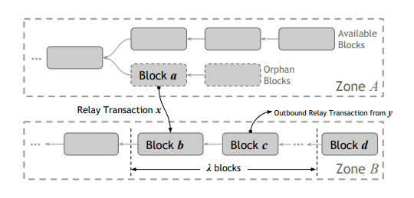
驗證 Relay TX 與分叉
Relay TX 需要被起始Block確認，該 Relay TX 才被認可
尚未被確認的 Relay TX 將會被暫存
若Block出現分岔: Bitcoin : longest-chain Ethereum : GHOST ← 這裡使用這個
三種狀態 : 可用、未確認、孤兒(Orphan)
可用變成未確認、孤兒的區塊時: 所發出的轉發交易將會被無效化，區塊不會被無效化，並進行狀態重建。

Slide 12
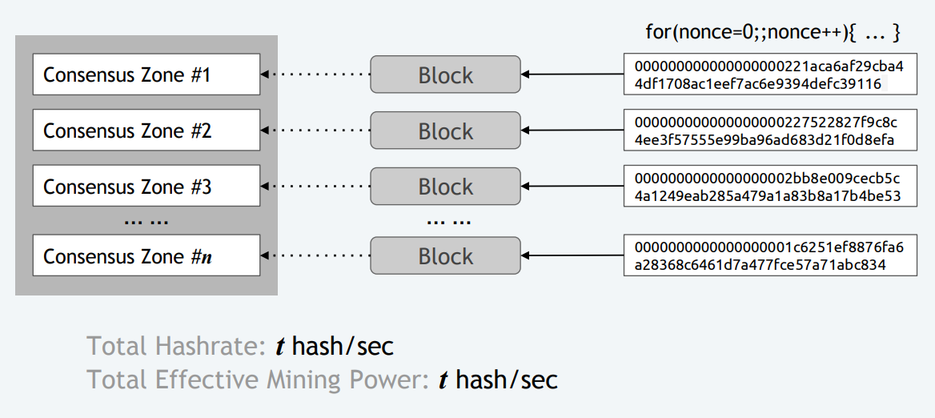

51%算力攻擊 & PoW
傳統分片容易使惡意用戶集中在一個Zone來對單個Zone進行算力攻擊
惡意用戶最低所需算力 :
$$>\frac{N}{2^{k}}×50\%$$
安全與速度要如何選擇?

Slide 13


Slide 14

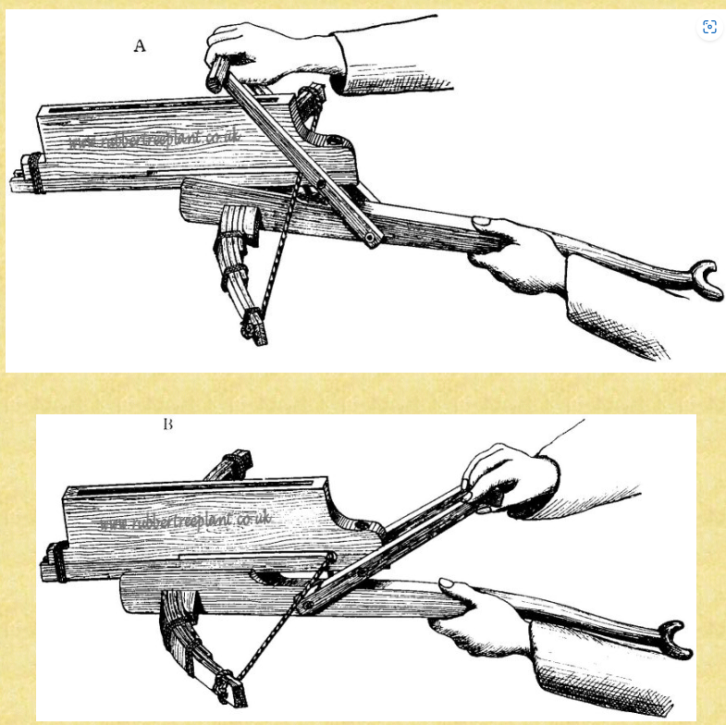
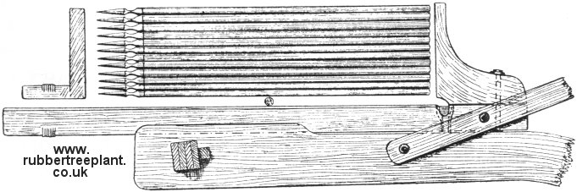
諸葛連弩
它可以一次射很多箭
只要扣一次板機
名字聽起來很帥

Slide 15
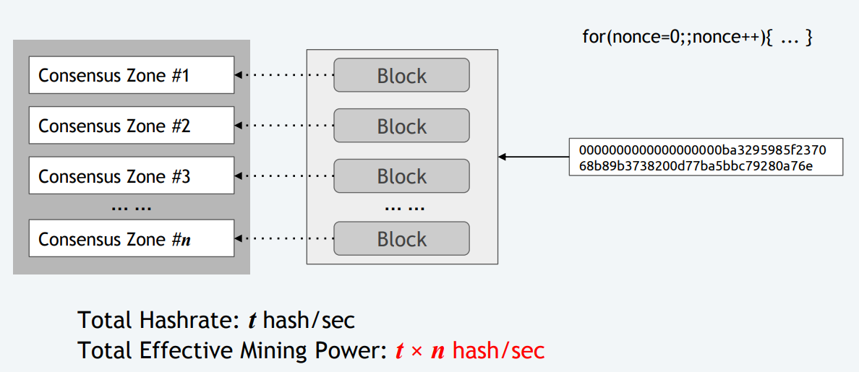
Chu-ko-nu Mining
惡意用戶最低所需算力 : $>N×50\%$

Slide 16
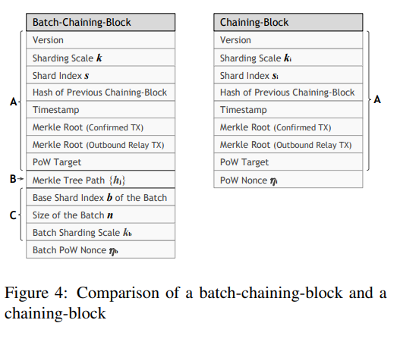
Chu-ko-nu Mining
Batch-Chaining-Block 由多個chaining-headers連接
使用 Merkle 樹進行 hash，得到 root hash value
礦工只需一個nonce，與 root hash value 進行結合
一個與多個Zone的算力差不多，獎勵變很多
作者寫的結構太簡略 : (

Slide 17
實驗數據
1,200個虛擬機器組成，每個機器都有8核心和32GB的記憶體。
這些虛擬機器均勻分布在15個可用區域，用於測實際的跨國延遲時間。
峰值限制為30Mbps，平均延遲時間為102.48毫秒。
每個區域的區塊大小限制為32KB，並設定每15秒創建一個區塊的目標，從而達到約15.6 TPS的一對一轉移速度。
每個區域的平均孤兒區塊率為8.3‰，這個比率並不會因為區域數量的變化而改變。
在這種配置下，我們的系統支持48,000個區塊鏈節點。

Slide 18
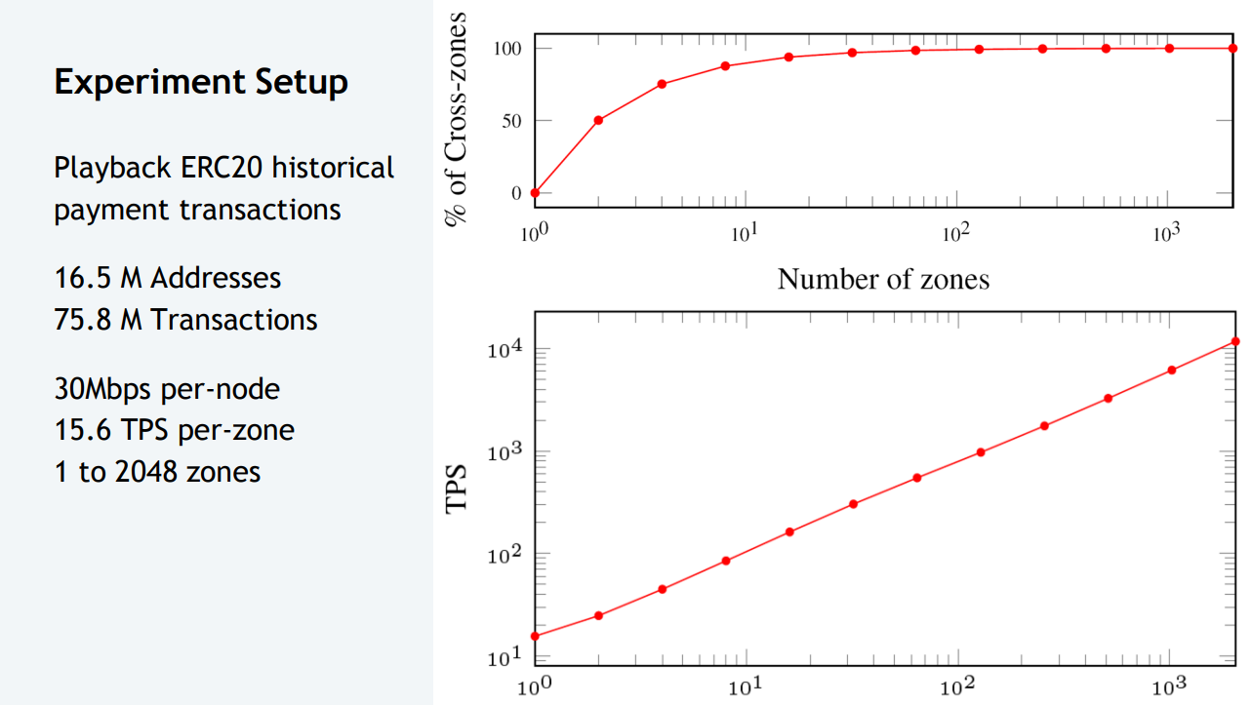

Slide 19
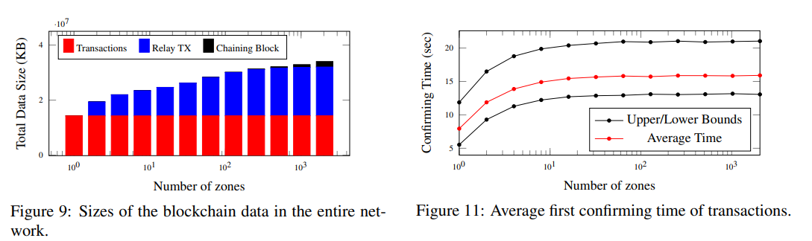
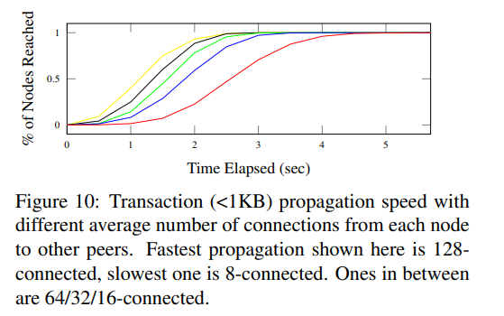
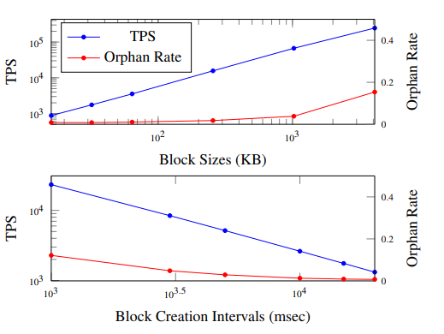

Slide 20

提問時間
If you have any questions or concerns, please let me know.
資工四甲 丁柏瑋 408261292
admin@dinlon5566.com

